Slide 1
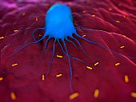
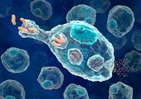
Urođena (prirodna) i stečena imunost

Slide 2
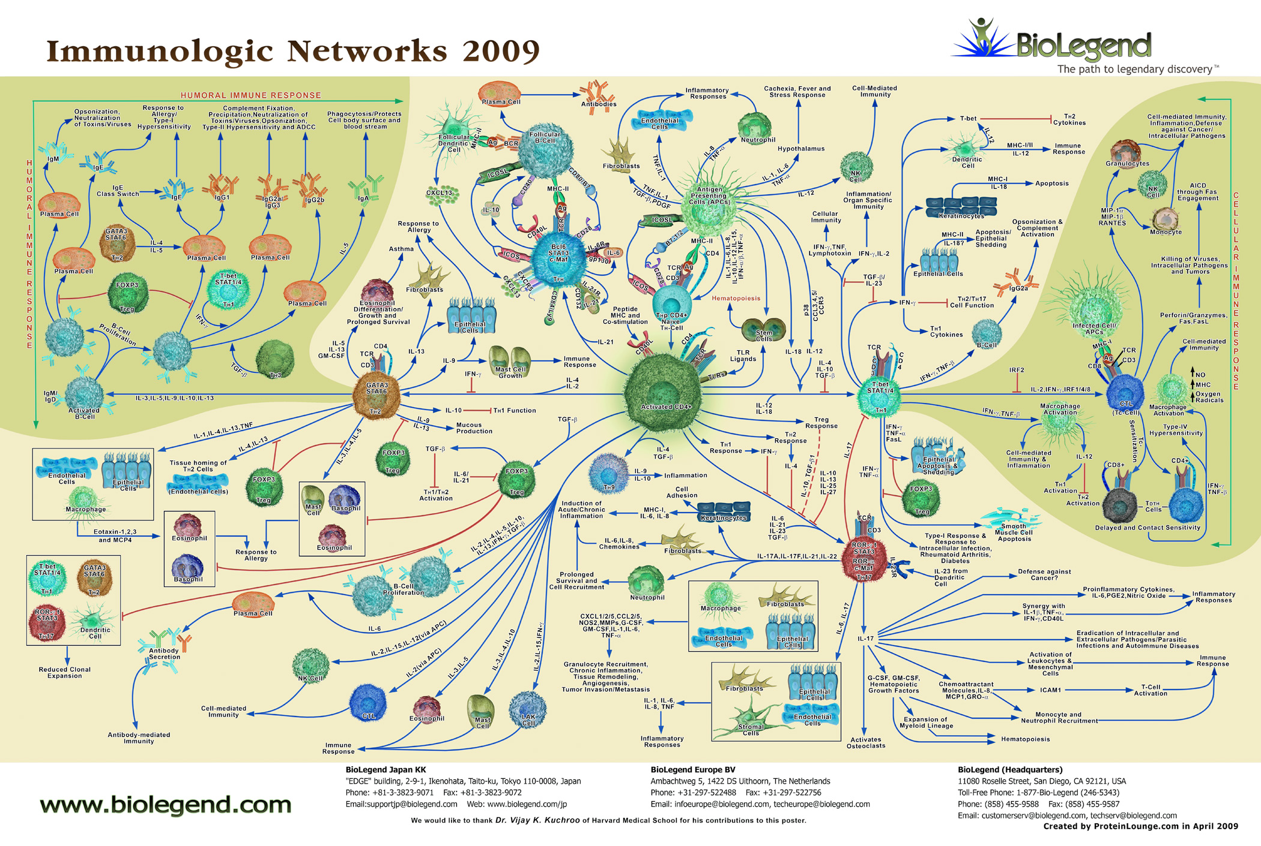
Imunski sistem

Slide 3
Osnovni mehanizmi
urođene i stečene imunosti odnosno nespecifične i specifične imunosti

Slide 4
Urođena i stečena imunost
Urođena imunost | Stečena imunost
Filogenetski starija | Javlja se kod kičmenjaka
Deluje odmah | Punu funkciju stiče posle određenog vremena
Ne menja se tokom života | Pojačava se posle izlaganja istom patogenu
Reaguje prevashodno na infektivne agense | Reaguje i na neinfektivne supstance
Rana linija odbrane | Deluje kasnije
Međusobno se stimulišu

Slide 5
Tri nivoa imunosti
Prvi nivo
Koža i sluzokoža
Treći nivo
Stečena – specifična imunost
Antitela i senzibilisani T limfociti
Drugi nivo
Komplement, makrofagi, neutrofili...
Urođena - nespecifična imunost

Slide 6
Prvi nivo imunosti
fizička barijera organizma
mehanički faktori – odstranjivanje mikroorganizama čišćenjem svoje površine potem kašlja, nosnog iscetka ili mucina u respiratornom traktu, povraćanja i proliva u digestivnom traktu ili mokraće u urinarnom sistemu
hemijski faktori
masne kiseline – koža
enzimi – lizozim – pljuvačka, suze, znoj, fosfolipaza
niska pH – želudac
antimikrobni peptidi – do sada opisano preko 1700 različitih - katelicidin – LL-37, defenzini, dermicid, psoriazin...
mikrobiološki faktor – normalna mikroflora – kompeticija za hranljive materije, adherencija za receptore epitelnih ćelija

Slide 7
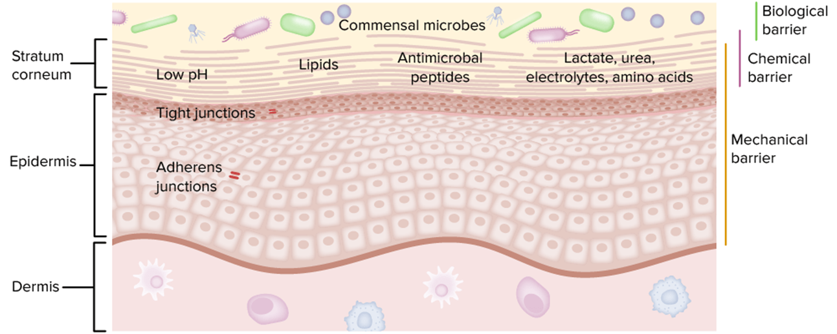
Prvi nivo imunosti - koža

Slide 8
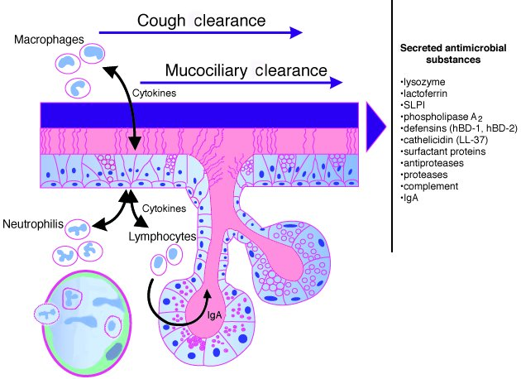
Prvi nivo imunosti – respiratorni trakt

Slide 9
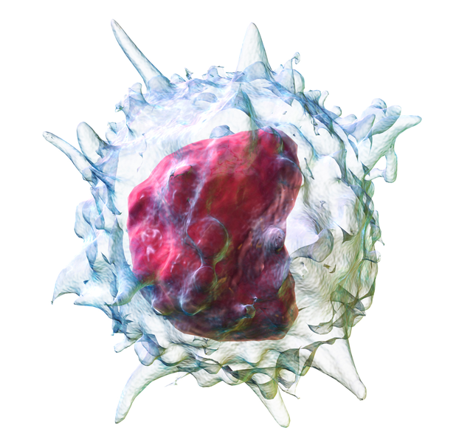
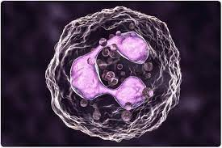
Drugi nivo imunosti
Predstavlja deo urođenog imunskog sistema koji obuhvata različite hemijske i ćelijske mehanizme odbrane.
Ovaj sistem se zasniva na činjenici da se mikroorganizmi hemijski razlikuju od ćelija organizma.

Slide 10
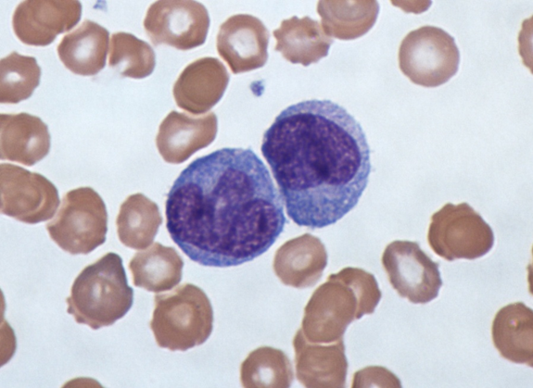
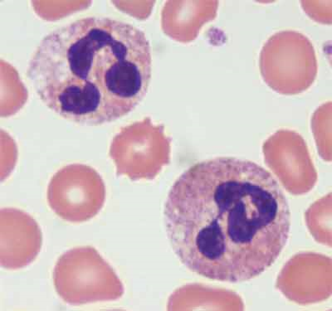
Drugi nivo imunosti
U organizmu se nalaze ćelije - neutrofilni granulociti i monociti koje su sposobne da otkriju molekularne strukture mikroorganizama i izazovu njihovu destrukciju.

Slide 11
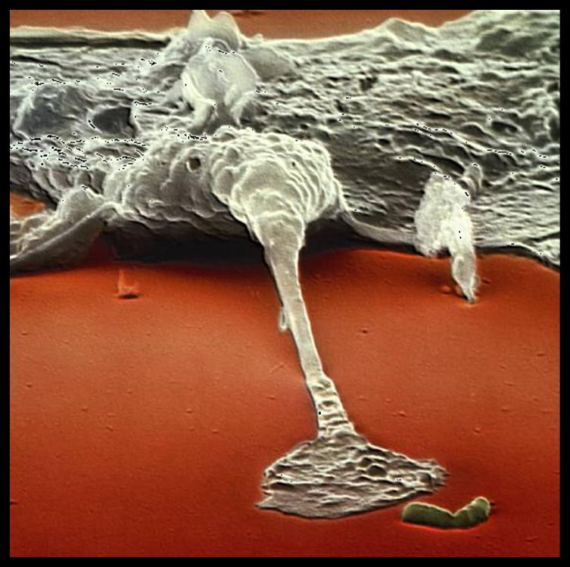
Drugi nivo imunosti - fagocitoza

Slide 12
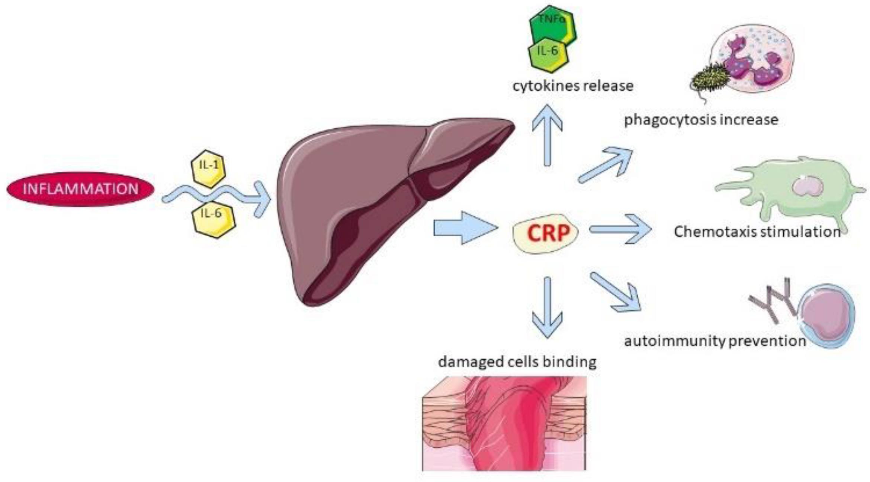
Istu ulogu imaju i razni enzimi i proteini koji se vezuju i razlažu određene komponente mikroorganizma poput ćelijskog zida bakterija, a na taj način doprinose ili dovode do njihovog uništavanja.
CRP (C reaktivni protein), SAA (serumski amiloid A), metal vezujući proteini (ceruloplazmin, transferin), manoza vezujući lektin...
Drugi nivo imunosti

Slide 13
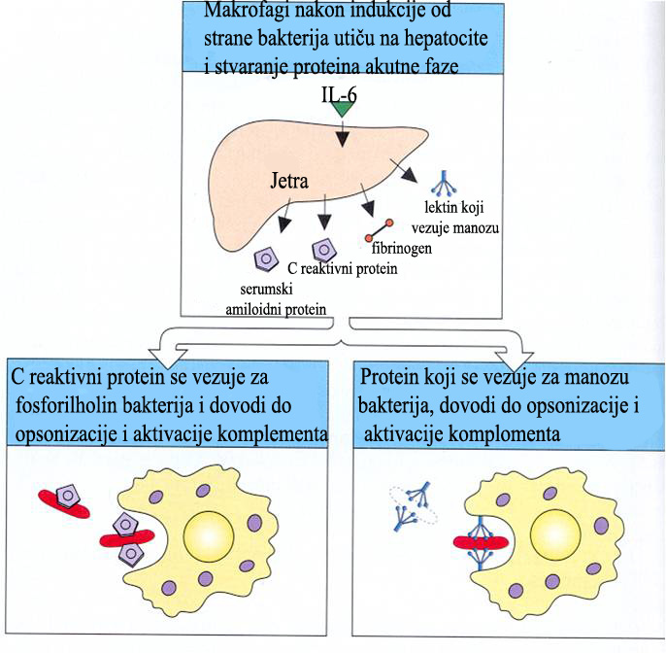
Proteini akutne faze – neposredno posle infekcije povećanje u serumu – opsonini i antiproteaze
C reaktivni protein, serumski amiloidni protein A, manoza vezujući lektin ...

Slide 14
Centralna uloga imunskog sistema prepoznavanje i uklanjanje stranih materija
Molekulski obrasci patogena - pathogen–associated molecular patterns (PAMPs) - prepoznavanje molekula mikroorganizama.
Receptori prepoznavanja obrasaca - pattern recognition receptors (PRRs) prepoznaju neinfektivne sopstvene od infektivnih stranih komponenti.
Signali opasnosti - danger – associated molecular patterns ( DAMPs ) ili alarmini — HMGB1,protein vezan za hromatin, interleukini 1 α (IL - 1 α ) i IL – 33 - oštećenje tkiva, smrt ćelija .

Slide 15
Molekulski obrasci patogena
Strukture prisutne na određenim grupama/klasama patogena
neophodne za njihov život i replikaciju
ne nalaze se na ćelijama sisara i ptica
Nukleinske kiseline - dvolančana RNK, nemetizovani CpG dinukleotidi..
Proteini – inicijacija sa N-formilmetioninom
Strukture ćelijskog zida bakterija LPS, peptidoglikan, flagelin, pili...
Oligosaharidi bogati manozom

Slide 16
Prepoznavanje molekulski obrazaca mikroorganizama PAMPs

Slide 17
Prepoznavanje patogena kod urođene imunosti
RECEPTORI ZA PREPOZNAVANJE OBRAZACA
(PRR, pattern recognition receptors)
prepoznaju
MOLEKULSKE OBRASCE PATOGENA
(PAMP, pathogen associated molecular pattern)

Slide 18
Receptori za prepoznavanje obrazaca
Membranski TLR receptori (Toll like receptors) koji mogu da budu na citoplazmatskoj ili endozomalnoj membrani,
Membranski C tip receptora koji prepoznaju lektine gljivice,
Citoplazmatski NOD receptori koji prepoznaju peptidoglikan bakterija unutar ćelije,
RIG 1 slični receptori koji prepoznaju virusnu RNK u citoplazmi inficirane ćelije domaćina.

Slide 19
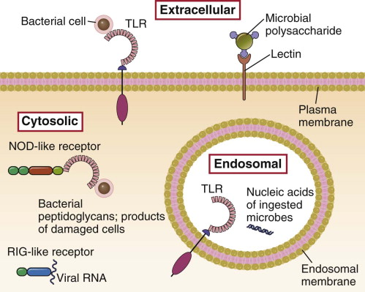
Receptori prepoznavanja molekulskih obrazaca

Slide 20
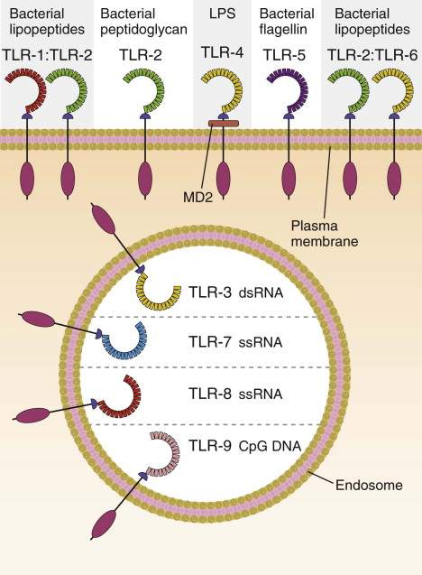
Toll-like receptori

Slide 21
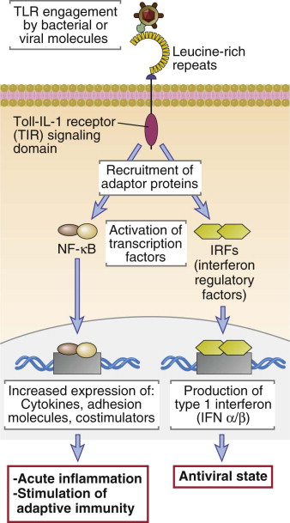
Ligand - molekulski obrazac
Deo odgovoran za prepoznavanje
Receptor
Deo odgovoran za prenošenje signala
Prenošenje signala
Ekspresija gena

Slide 22
Antigen prezentujuće ćelije
Dendritične ćelije i makrofagi
B ćelije - limfociti
Fagocitoza,
DAMP i PAMP receptori kao i za apoptične ćelije,
Lokalizovane u tkivima kao i u T zoni limfnih čvorova,
MHC klasa II molekuli na površini
Eksprimiranje kostimulirajućih molekula
B ćelijski receptori koji prepoznaju antigene,
MHC klasa II molekuli na površini
Eksprimiranje kostimulirajućih molekula

Slide 23
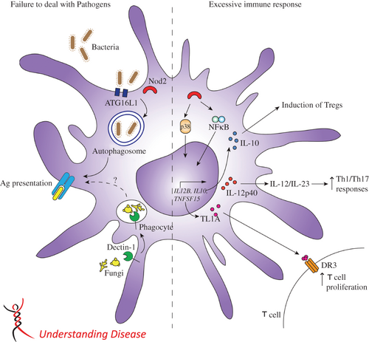
Antigen prezentujuće ćelije – dendritična ćelija

Slide 24
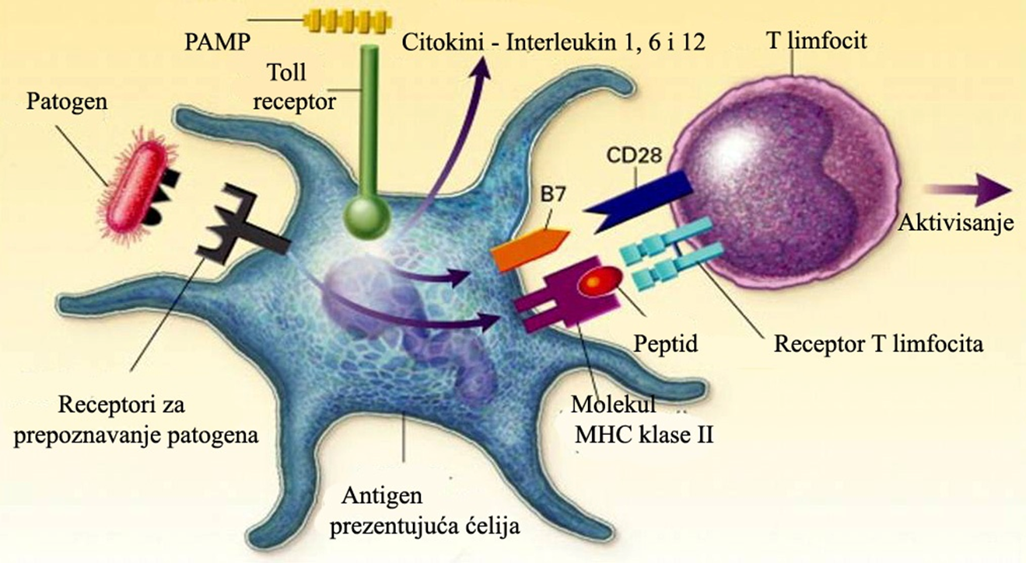
Antigen prezentujuća ćelija
– dendritična ćelija

Slide 25
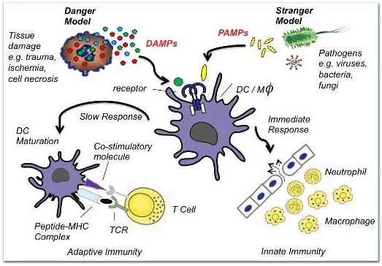
Molekulski obrasci patogena - pathogen–associated molecular patterns (PAMPs) i signali opasnosti - danger – associated molecular patterns ( DAMPs ) ili alarmini

Slide 26
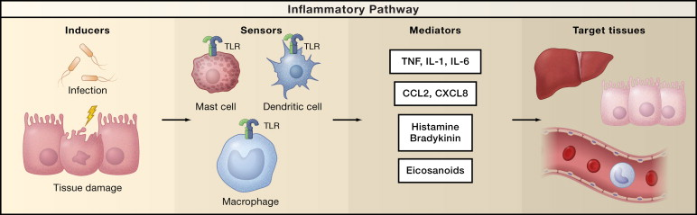
Inflamacija - zapaljenska reakcija
Važan aspekt urođenog imunskog sistema je sposobnost ciljanog usmeravanja odbrane prema mestima infekcije u organizmu
Lokalne promene i oštećenja u tkivu dovode do povećanog dotoka krvi i prikupljanja ćelija koje su sposobne da unište mikroorganizme – hemotaksija - C5a, IL-8, leukotrieni
Nakon invazije mikroorganizama stimulacija makrofaga oslobađa se IL -1, IL-18, IL – 6, TNF

Slide 27
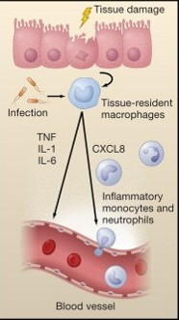
Inflamacija

Slide 28
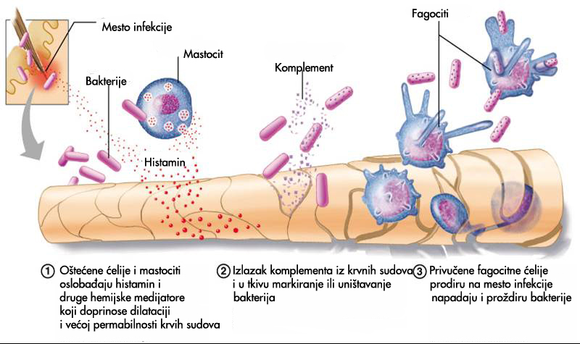
Inflamacija

Slide 29
Komplement
Sistem komplementa - specijalni reaktivni proteini - čija se aktivacija odvija uz prisustvo mikroorganizama i dovedi do njihovog uništavanja
Preko 20 proteina slobodnih ili vezanih za ćeliju proteina, mnogi u formi proenzima
Funkcije komplementa
Liza ćelija, bakterija i virusa
Opsonizacija – stimulacija fagocitoze
Aktivacija imunog odgovora – inflamacija i sekrecija imunoregulatornih molekula
Uklanjanje imunih kompleksa iz cirkulacije

Slide 30
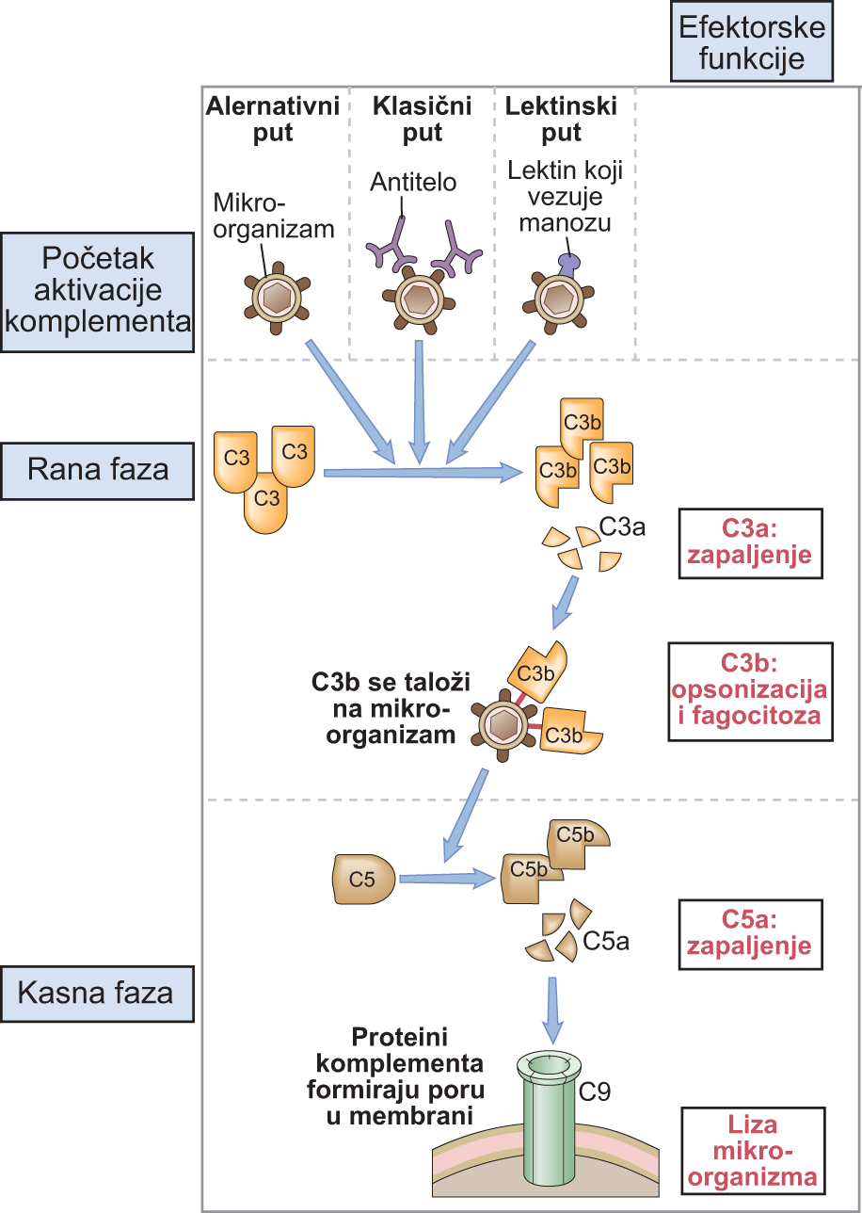
Sistem
komplementa

Slide 31
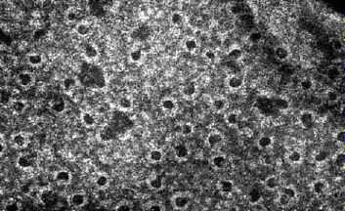
C5a:
Anafilatoksin
Hemoatraktant za neutrofile
C3a se vezuje za receptore na bazofilnim granulocitima i mastocitima i dovodi do vazodiletacije i vazopermabilnosti - anafilatoksin
C3
C2
C4
C1q
C3a
C3b
C5
2a
4a
2b
4b
C3-Konvertaza
C5b
C5a
C5-Konvertaza
Klasičan
način aktivacije
C7
C8
C9
C6

Slide 32
C3a
C3
C3b
C3
Anafilatoksin
C5
Alternativni
način
C3-Konvertaza
C5-Konvertaza
C3b
C3a
D
C5b
C5a
C7
Bb
Ba
B
C8
C9
C6

Slide 33
Funkcije komplementa
C1,alternativni
i lektinski put
C4b, C3b,
iC3b
C3a, C5a,
iC5b,6,7
C5b,6,7,8,9
Prepoznavanje
stranosti
Markiranje za
fagocitozu
Signal za aktivaciju
ćelija

Slide 34
Antigen prezentujuće ćelije

Slide 35
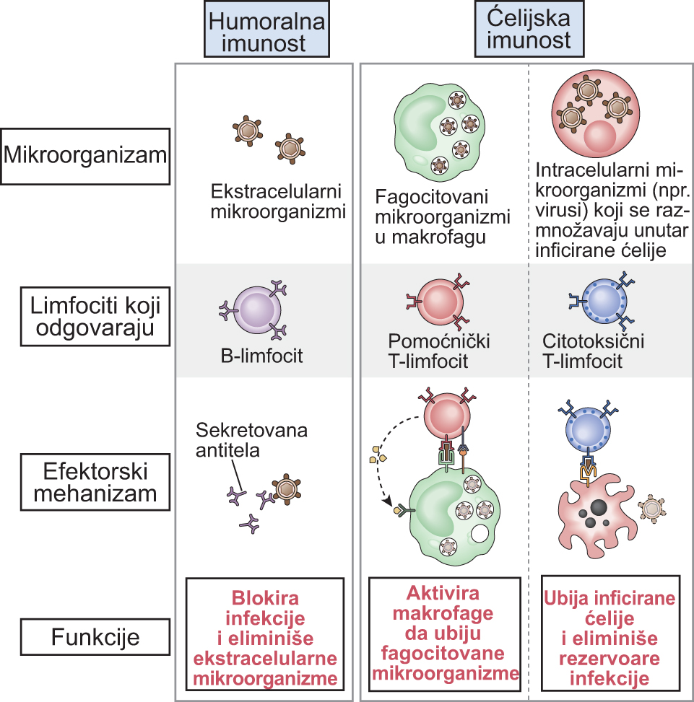
Tipovi stečena imunost prema mikroorganizmima

Slide 36
Tipovi stečene imunosti
Prema efektorskim mehanizmima
Celularna – T limfociti – efektori citotoksični T limfociti
Humoralna – B limfociti – efektori antitela
Prema načinu indukcije
Aktivna
Pasivna
Prema nastanku
Prirodna
Veštačka

Slide 37




Prirodna – infekcija
Aktivna
Veštačka - vakcinacija
STEČENA IMUNOST
Prirodna – prenos antitela
sa majke na plod
Pasivna
Veštačka – terapija serumima

Slide 38
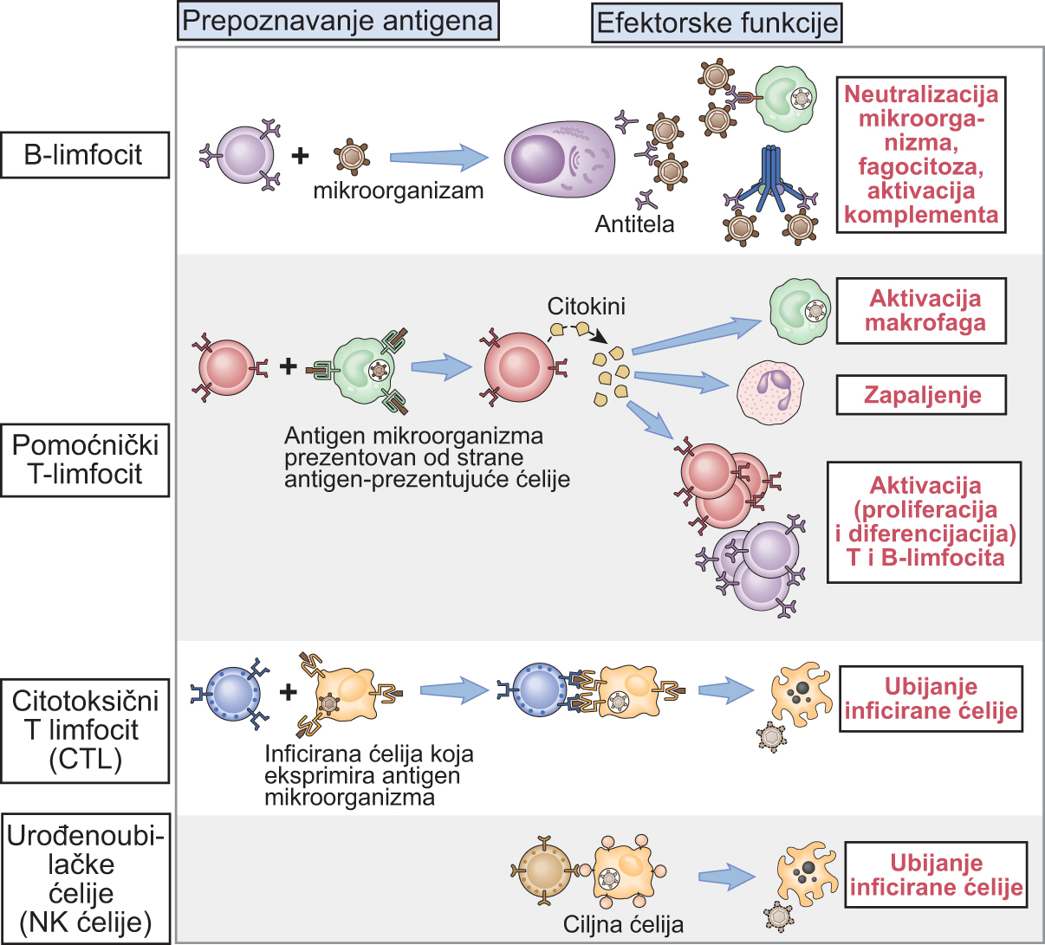
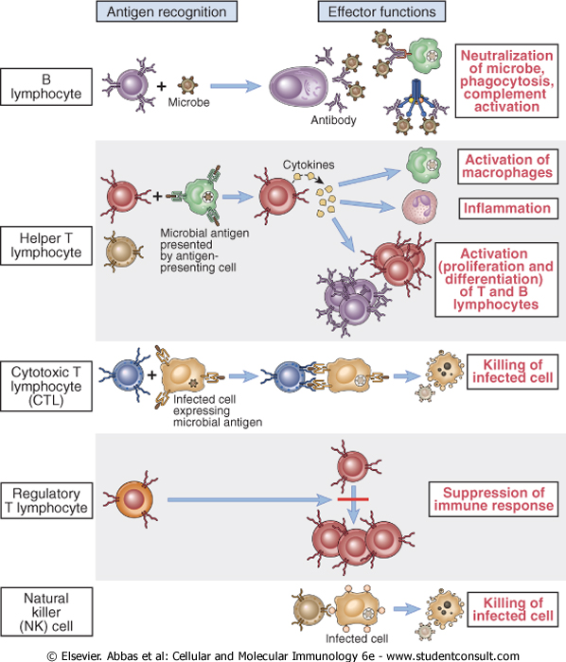
Stečena imunost prema mikroorganizmima
Regulatorni T- limfocit
Supresija imunskog odgovora

Slide 39
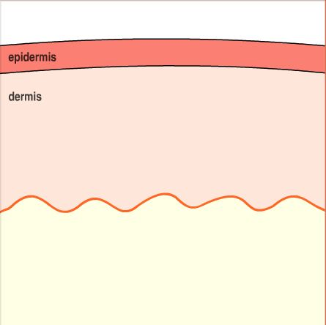
Redosled događaja u infekciji

Slide 40
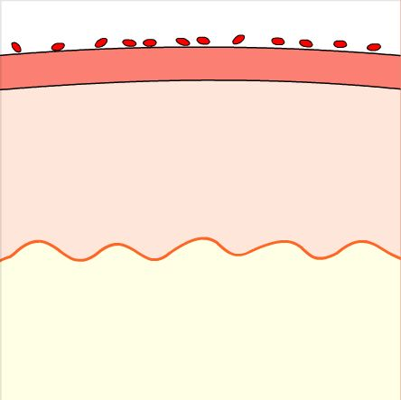
Patogeni ulaze u organizam

Slide 41
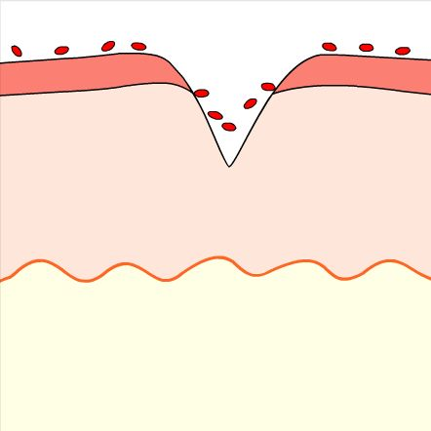
Patogeni ulaze u organizam

Slide 42
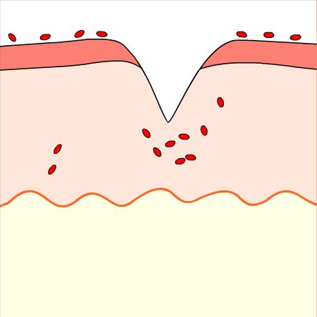
Patogeni ulaze u organizam

Slide 43
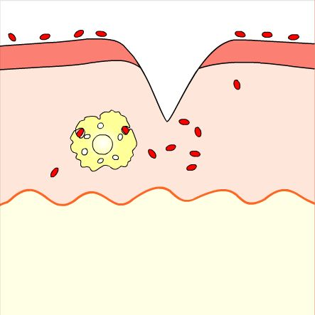
Makrofagi prepoznaju i eliminišu patogene

Slide 44
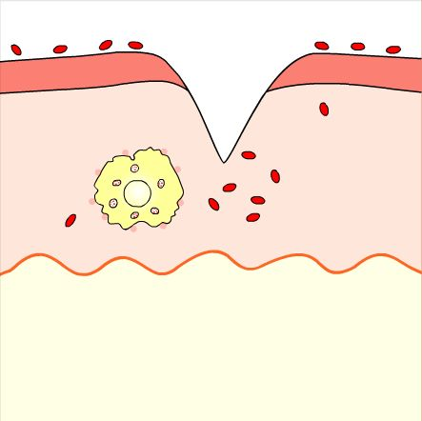
Makrofagi prepoznaju i eliminišu patogene

Slide 45
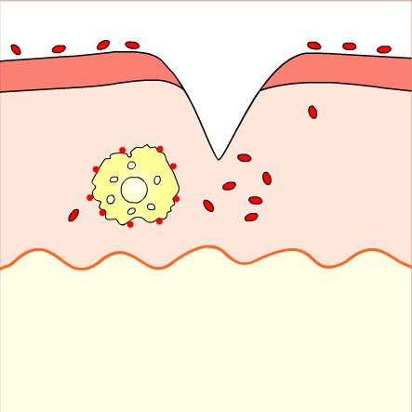
Makrofagi prepoznaju i eliminišu patogene

Slide 46
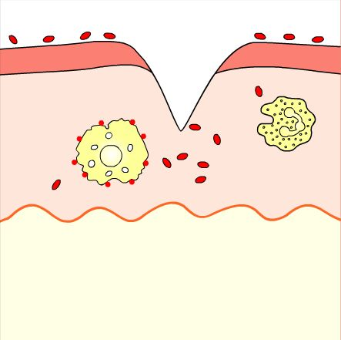
Pokreće se zapaljenje i dolaze neutrofili

Slide 47
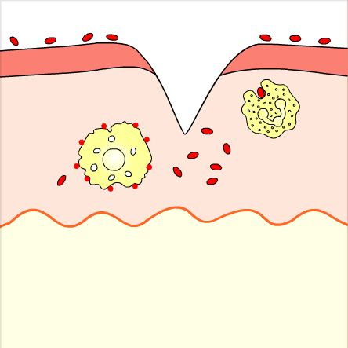
Pokreće se zapaljenje i dolaze neutrofili

Slide 48
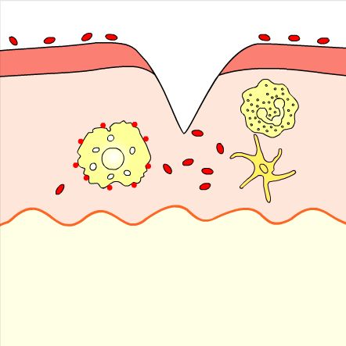
Antigen-prezentujuće ćelije preuzimaju antigen...

Slide 49
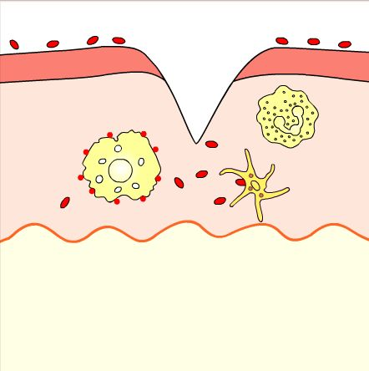
Antigen-prezentujuće ćelije preuzimaju antigen...

Slide 50
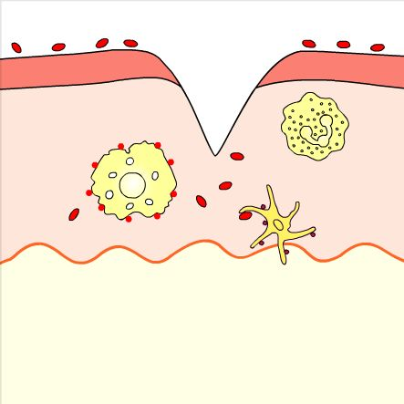
... odlaze u drenirajući limfni čvor...

Slide 51
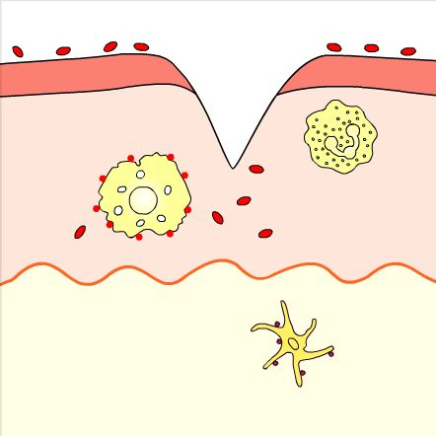
... odlaze u drenirajući limfni čvor...

Slide 52
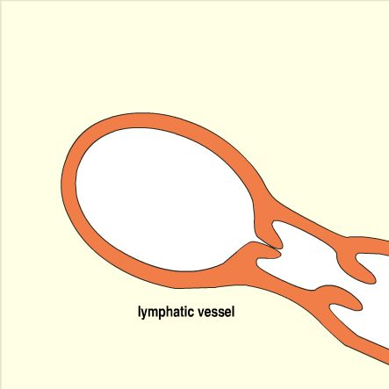
... odlaze u drenirajući limfni čvor...

Slide 53
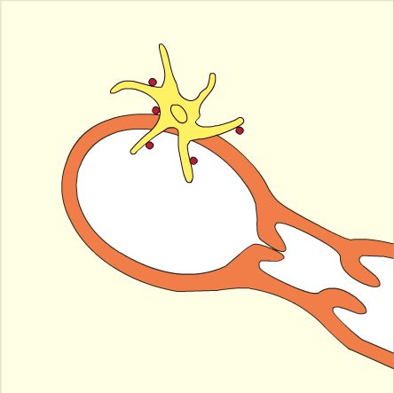
... odlaze u drenirajući limfni čvor...

Slide 54
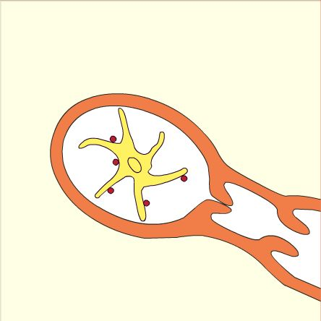
... odlaze u drenirajući limfni čvor...

Slide 55
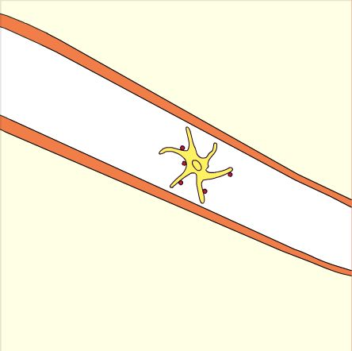
... odlaze u drenirajući limfni čvor...

Slide 56
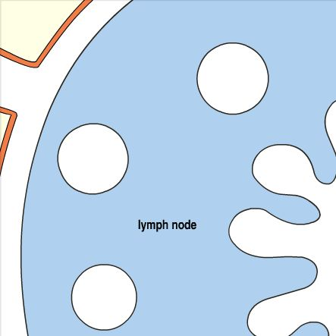
... odlaze u drenirajući limfni čvor...

Slide 57
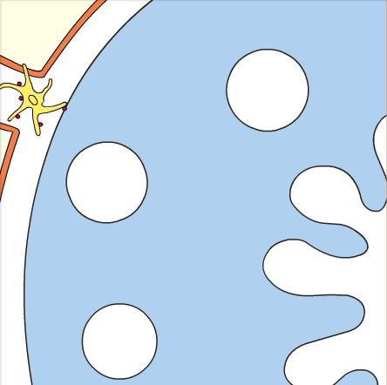
... odlaze u drenirajući limfni čvor...

Slide 58
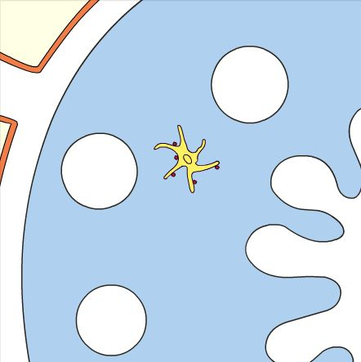
... odlaze u drenirajući limfni čvor...

Slide 59
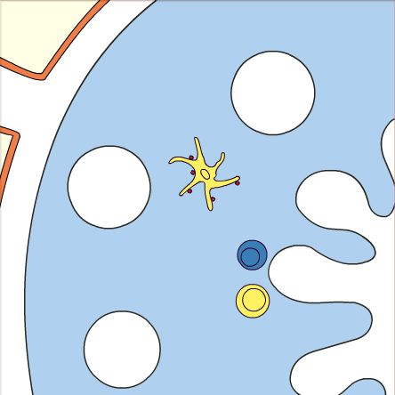
... aktiviraju T-limfocite...

Slide 60
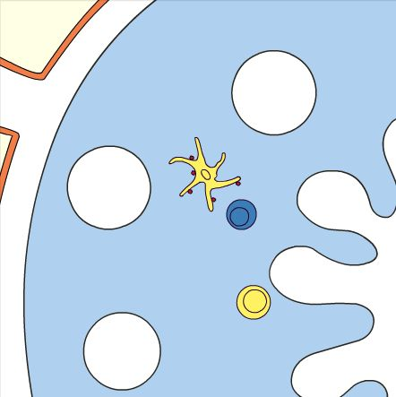
... aktiviraju T-limfocite...

Slide 61
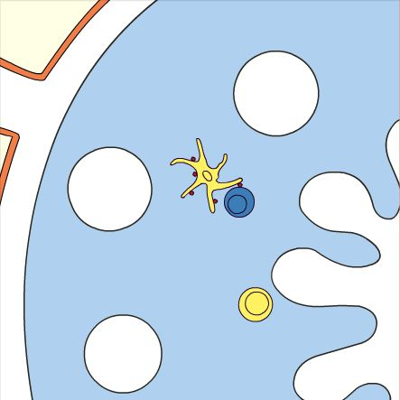
... aktiviraju T-limfocite...

Slide 62
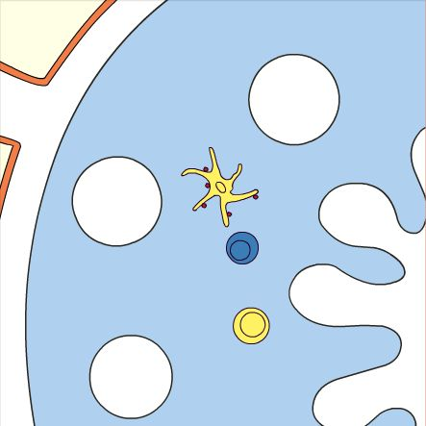
Aktivirani T-limfociti pomažu B-limfocitima

Slide 63

Aktivirani T-limfociti pomažu B-limfocitima

Slide 64

Aktivirani T-limfociti pomažu B-limfocitima

Slide 65

Aktivirani B-limfociti stvaraju antitela

Slide 66

Aktivirani B-limfociti stvaraju antitela

Slide 67

Aktivirani B-limfociti stvaraju antitela

Slide 68

Aktivirani B-limfociti stvaraju antitela

Slide 69

Aktivirani T-limfociti i antitela napuštaju limfni čvor...

Slide 70

... ulaze u krvotok i...

Slide 71

... ulaze u krvotok i...

Slide 72

... odlaze na mesto na infekcije

Slide 73

... odlaze na mesto na infekcije

Slide 74

... odlaze na mesto na infekcije

Slide 75

Aktivirani T-limfociti pomažu fagocitozu

Slide 76

Aktivirani T-limfociti pomažu fagocitozu

Slide 77

Aktivirani T-limfociti pomažu fagocitozu

Slide 78

Aktivirani T-limfociti pomažu fagocitozu

Slide 79

Antitela neutrališu patogene i pomažu fagocitozu

Slide 80

Antitela neutrališu patogene i pomažu fagocitozu

Slide 81

Antitela neutrališu patogene i pomažu fagocitozu

Slide 82

Antitela neutrališu patogene i pomažu fagocitozu

Slide 83

Antitela neutrališu patogene i pomažu fagocitozu

Slide 84

Patogen je uklonjen iz organizma
http://instruction.cvhs.okstate.edu/vmed5253/immunobiology.swf

Slide 85


